Slide 1

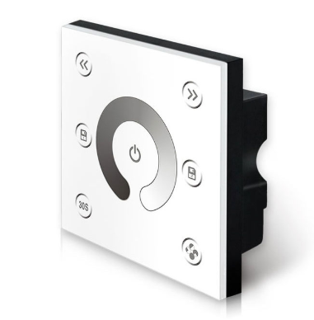

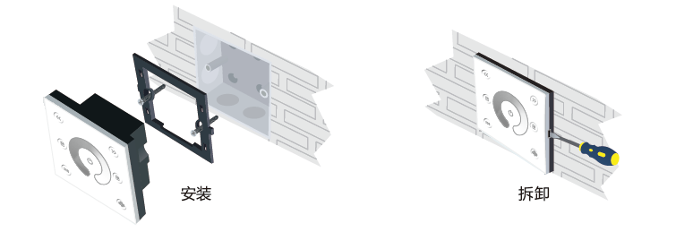

【FCP1】PWMコントローラー タッチパネルタイプ 仕様書・取扱説明書
入力電圧 | DC12-24V
負荷電力 | 67W×4CH
最大出力電力 | 192W/384W（12V/24V）
調光範囲 | 10％-100％、ON/OFF
動作温度 | -20℃～55℃
寸法 | L86×W86×H36（mm）
質量 | 190g
🚫禁止
次のような環境には設置しないでください
・屋外
・高温になる場所
・急激な温度変化が起きる場所
・湿度の高い場所
・紛塵が多い場所
・腐食性ガスが発生する場所
・水分や有機溶剤に直接さらされる場所
・電界や磁界の影響を受ける場所
・激しい振動や衝撃の加わる場所
・常時振動のある場所
製品に次のような行為は行わないでください
・分解や改造をする
・無理に引っ張ったりねじったりする
・電源コードに傷をつける
・損傷したコードを使用する
・落下させたり激しい振動や強い衝撃を与える
■取付けイメージ
株式会社富士メディシィエ
202007B

Slide 2
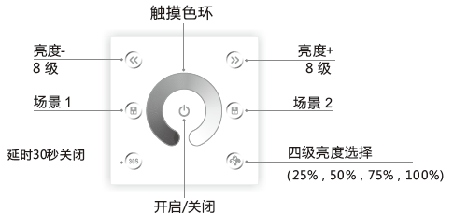

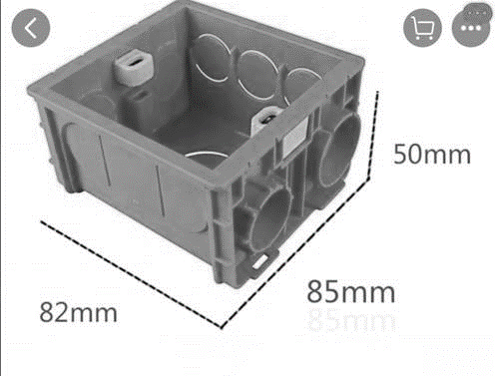
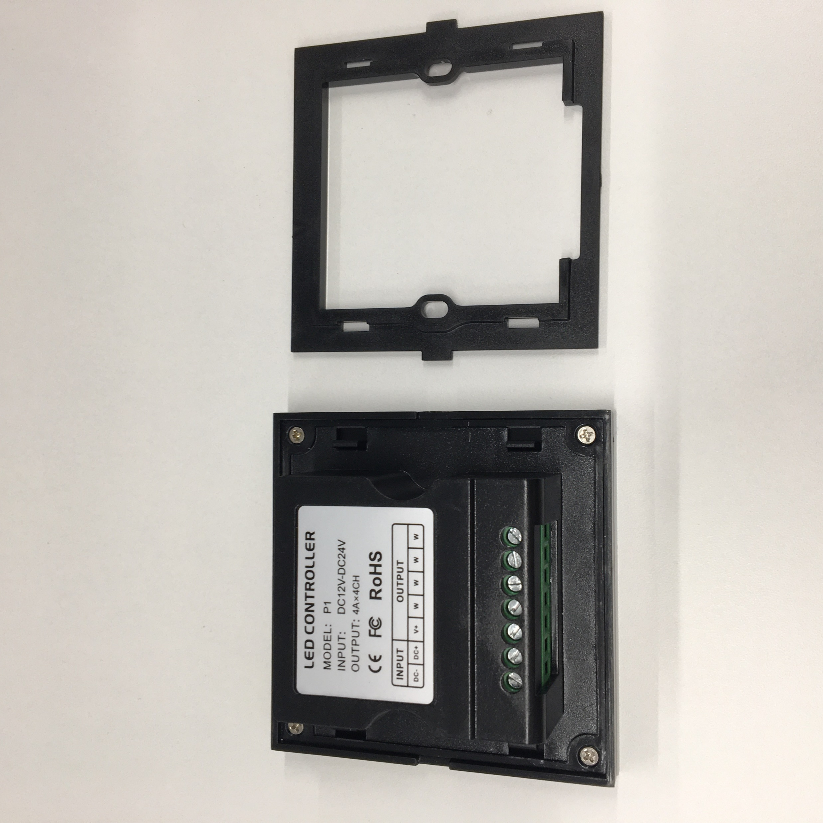
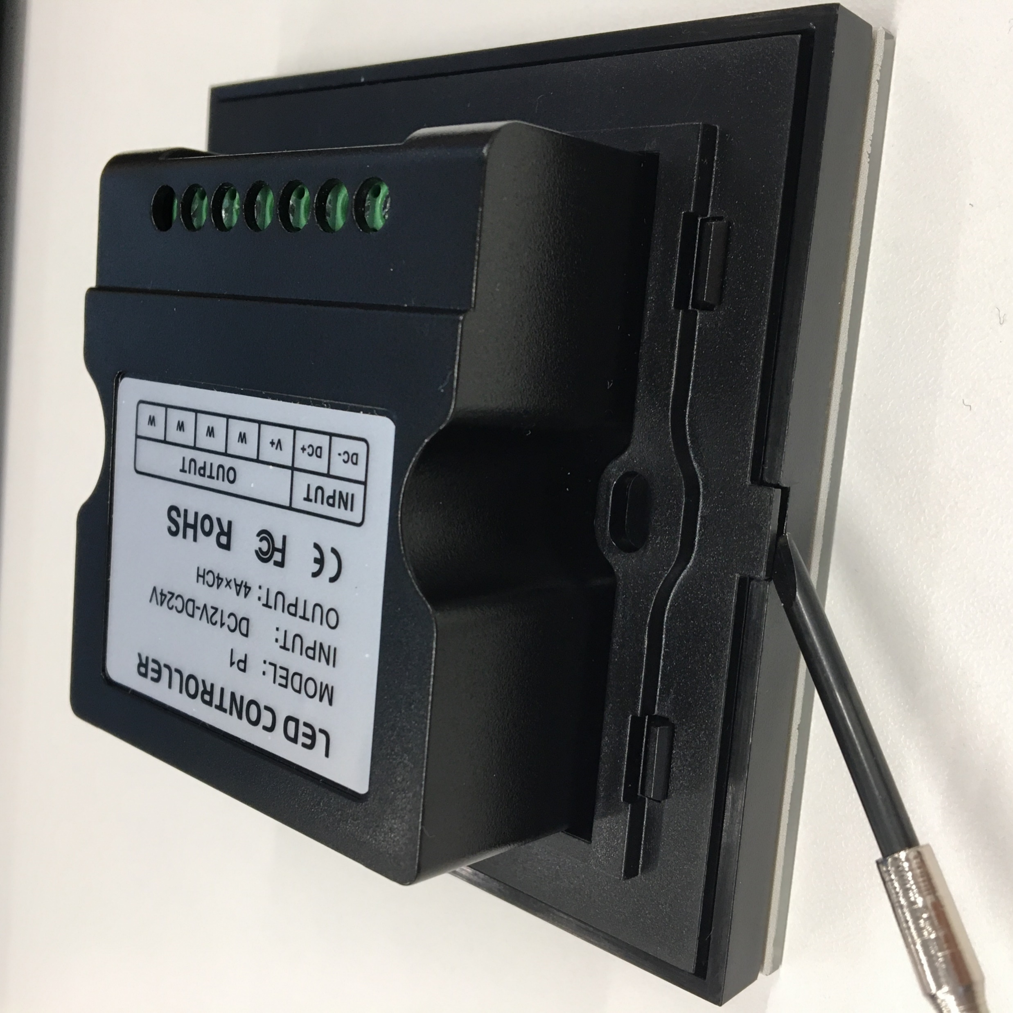
【FCP1】PWMコントローラー タッチパネルタイプ 仕様書・取扱説明書
■パネル操作
タッチカラーリング
暗くする
（8段階）
明るくする
（8段階）
シーン1呼出
シーン2呼出
30秒後に消灯
内蔵された4段階調光
（25%､50%､75%､100%）
ON/OFFスイッチ
※操作音のON/OFF： (ON/OFFスイッチ)長押し
※リセット（初期状態に戻る）： 、 同時に長押し
※シーンの設定：好きな明るさに調整 → シーン1もしくは2を長押し
<<
<<
■設置図
※埋込ボックスはお客様で
ご用意をお願いしております
83mm
83mm
86mm
分解後
※固い場合はマイナスドライバー等を
使用し取り外してください。
86mm
36mm
株式会社富士メディシィエ
202007B

Slide 3
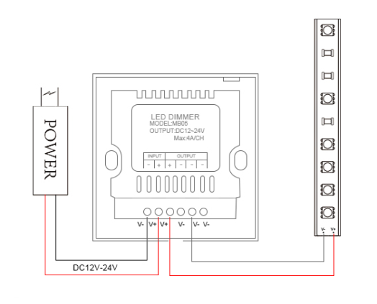
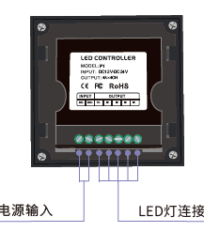
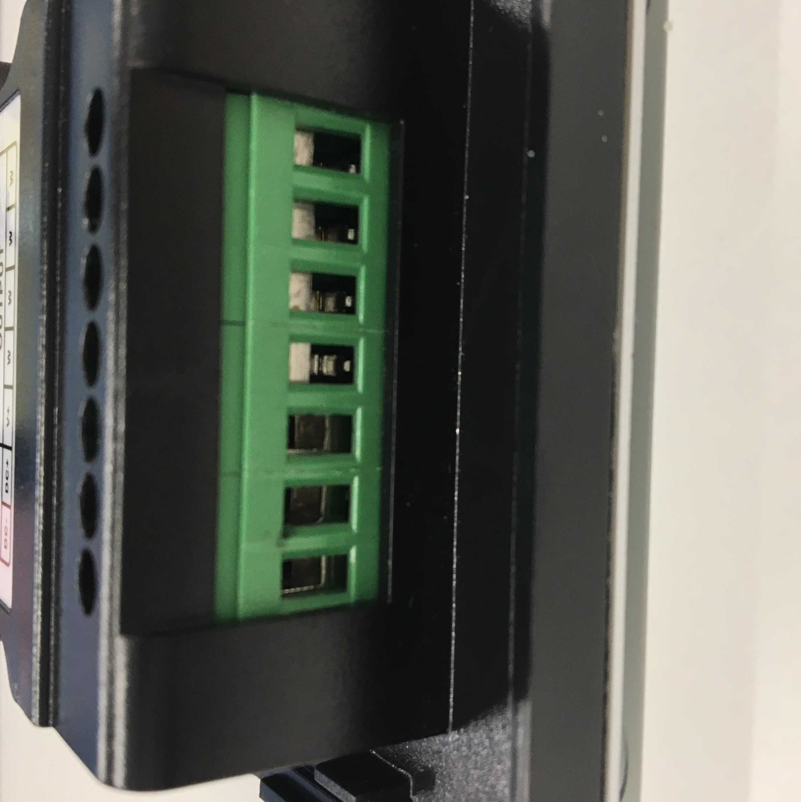
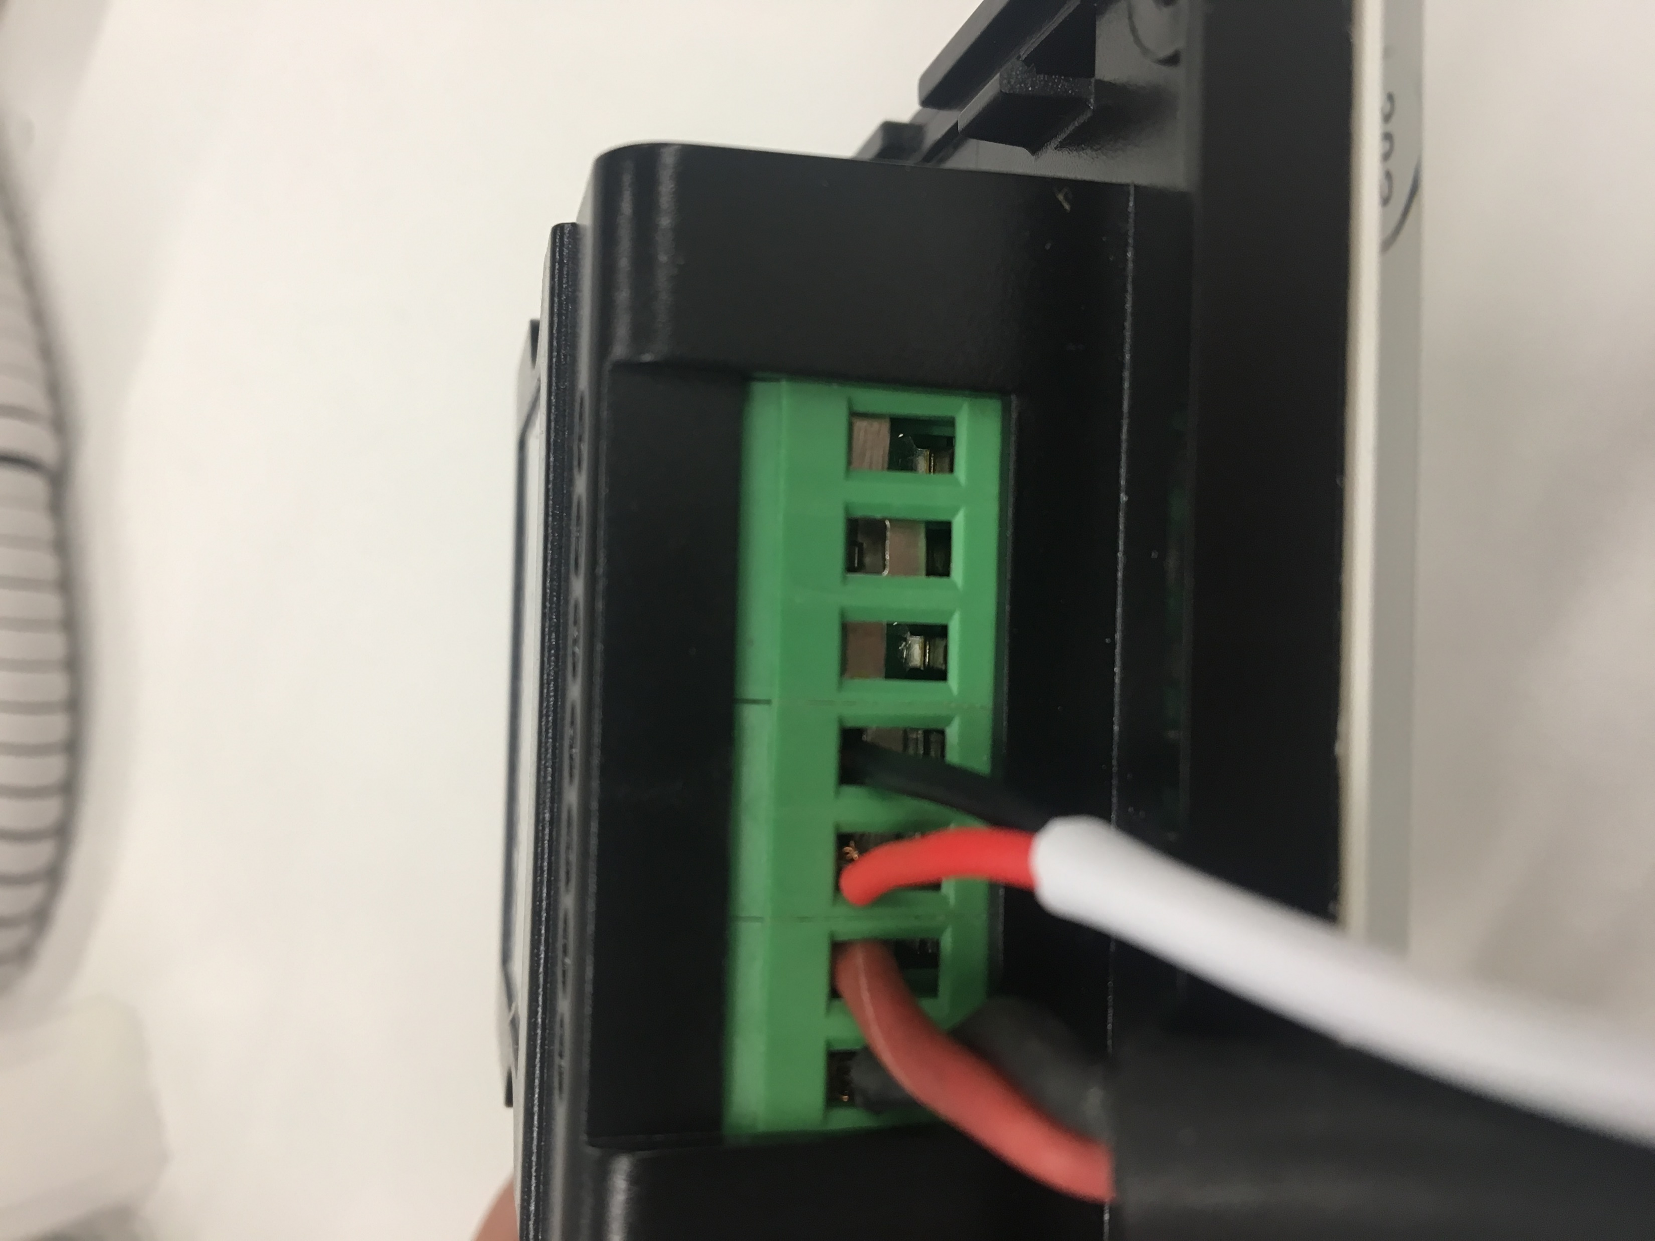
【FCP1】PWMコントローラー タッチパネルタイプ 仕様書・取扱説明書
■配線接続
灯具
AC110V/220V
電源
MODEL:P1
入力
(DC12-24V)
出力
(DC12-24V)
※電源～調光パネル
ケーブル8ｍ以内
※調光パネル～灯具
ケーブル10ｍ以内
■結線部
ネジを緩めて接続部分を開ける
ケーブルを挟み込みネジを締める
入力
出力
■備考
電源の選択について
※電源はDC（直流）定電圧スイッチング電源から選択して下さい
※電源の最大負荷電力はLED灯具の負荷電力より少なくとも20％以上大きいものをご使用下さい
※仕様は予告なく変更される場合がございます
株式会社富士メディシィエ
202007B

